Slide 1

證道
陳家厚牧師
05/17/2026

Slide 2
因「恰巧」而翻轉生命
經文：路得記 1:16-17

Slide 3
一、 信心跟隨，
「正巧」有盼望
你的神 就是我的神

Slide 4
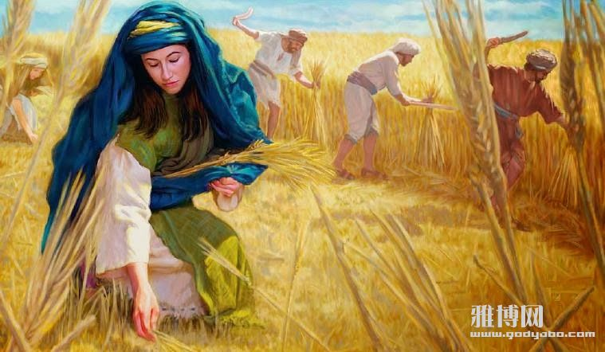
從摩押地回來到伯利恆、
正是動手割大麥的時候。

Slide 5
選擇緊緊依靠神,
決定為人生開啟了新的門
詩篇63:8 我心緊緊的跟隨你．
你的右手扶持我。
約翰福音10:27 我的羊聽我的聲音、我也認識他們、他們也跟著我。

Slide 6
二、 忠心服事，
「恰巧」有恩寵
路得記2:2 摩押女子路得對拿俄米說、容我往田間去、我蒙誰的恩、就在誰的身後拾取麥穗、拿俄米說、女兒阿、你只管去。

Slide 7
2:3 路得就去了、來到田間、在收割的人身後拾取麥穗、
他恰巧到了以利米勒本族的人波阿斯那塊田裡。

Slide 8
三、真心等候，
「恰巧」有美福
路得記4:1 波阿斯到了城門、坐在那裡、恰巧波阿斯所說的那至近的親屬經過．波阿斯說、某人哪、你來坐在這裡、他就來坐下．

Slide 9
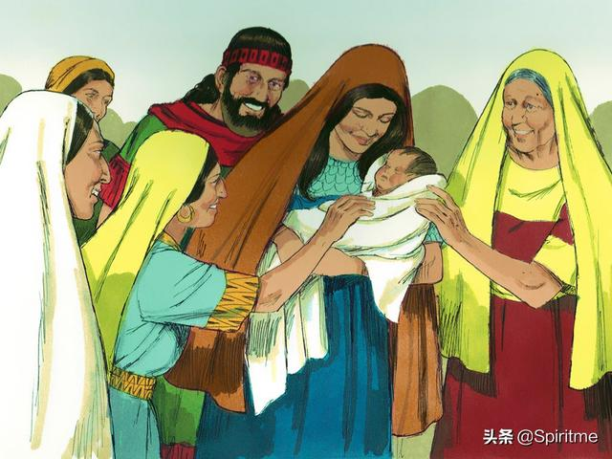
4:17 鄰舍的婦人說、拿俄米得孩子了．就給孩子起名叫俄備得、這俄備得是耶西的父、
耶西是大衛的父。

Slide 10
箴言8:34 聽從我、日日在我門口仰望、在我門框旁邊等候的、那人便為有福。
8:35 因為尋得我的、就尋得生命、也必蒙耶和華的恩惠。

Slide 11
提摩太前書2:4 他願意萬人得救、明白真道．
2:5 因為只有一位神、在神和人中間、只有一位中保、乃是降世為人的基督耶穌。
2:6 他捨自己作萬人的贖價．到了時候、這事必證明出來。

Slide 12
一、信心跟隨，
「正巧」有盼望
二、忠心服事，
「恰巧」有恩寵
三、真心等候，
「恰巧」有美福

